Slide 1
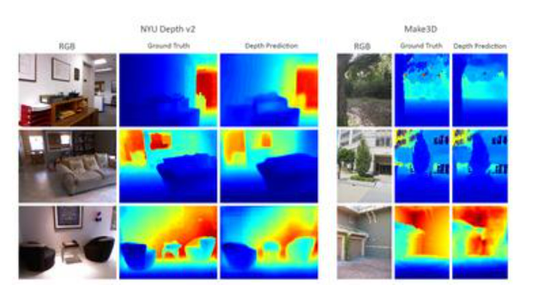
Monocular depth estimation
https://keras.io/examples/vision/depth_estimation/
Depth estimation
-영상에서의 깊이 추정
Monocular depth estimation
-이미지 1장을 통해서 깊이를 추정

Slide 2
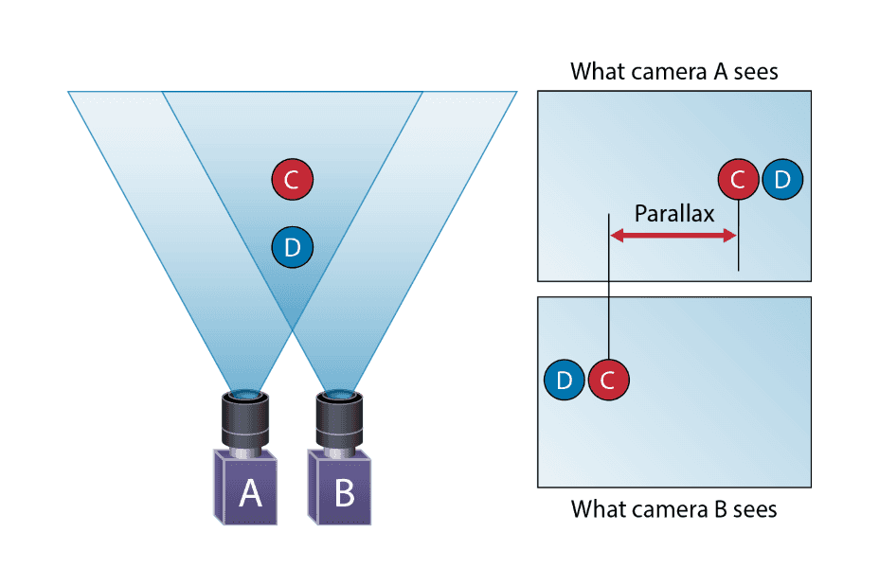
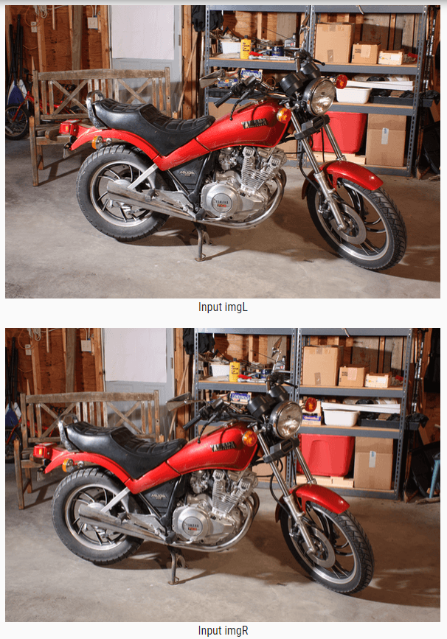
https://anothertechs.com/programming/cpp/opencv/opencv-stereo-image-depth-estimation/
가까움
Stereo depth estimation
disparity(시차)
시차가 크면 가까이 있고,
시차가 크면 멀리있다.

Slide 3
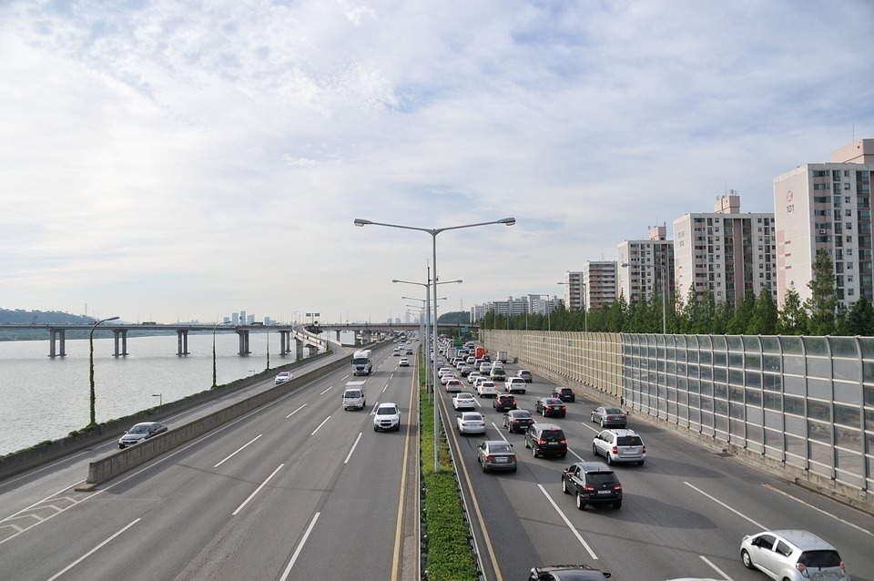

Mono
일반RGB사진(left image)1장만으로 깊이 측정
임의의 LEFT IMAGE
비교
left right image를 통해
left image를 reconstruct
1
rgb(left image)를 이용해
임의의 Network를 통과해
2개의 disparity를 측정
1
①left disparity
②right disparity
2
②와 left image를 이용해
right image를 reconstruct
2
비교
disparity를 다시구해서
기존의 ①,②와 비교
3
임의의 RIGHT IMAGE
정확한 disparity 를 구할때까지 반복

Slide 4
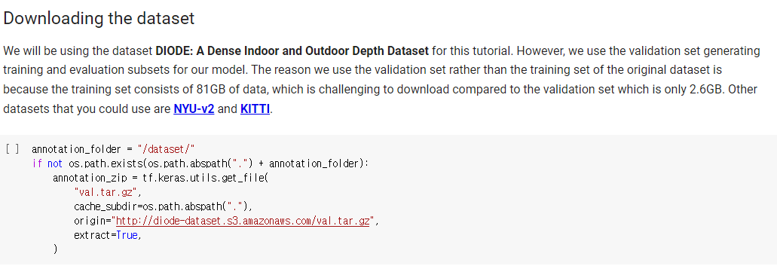
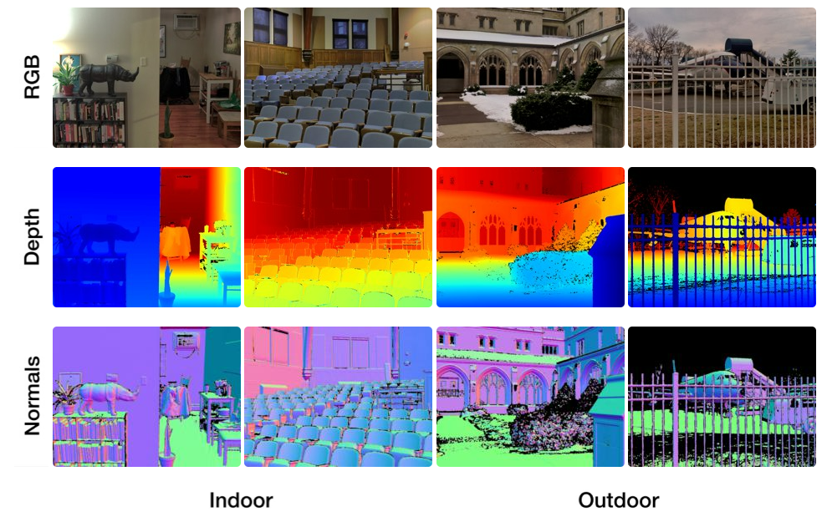
https://diode-dataset.org/
DIODE : A Dense Indoor and Outdoor Depth Datasets

Slide 5
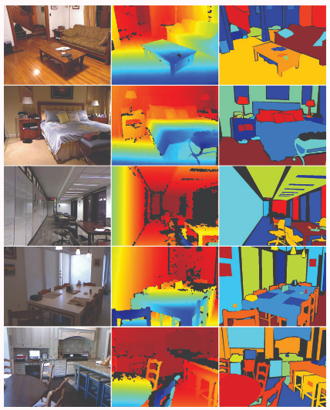
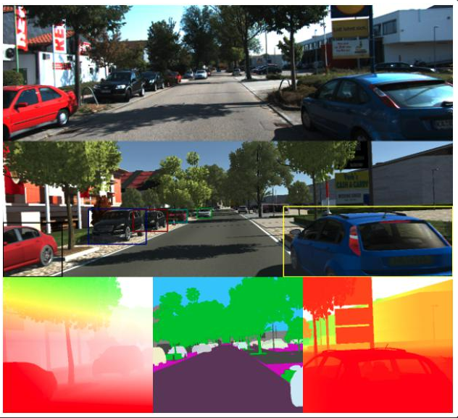
NYU-v2
KITTI
자율주행을 위한 dataset(11~12년도)
stereo, optical flow, visual odometry/SLAM , 3D object detection
virtual KITTI
car
cyclist
pedestrian
RGB
Depth
class label
LiDar
NYU-v2
Microsoft Kinect 로 촬영
https://www.cvlibs.net/datasets/kitti/
https://cs.nyu.edu/~silberman/datasets/nyu_depth_v2.html
https://ambitious-posong.tistory.com/134

Slide 6
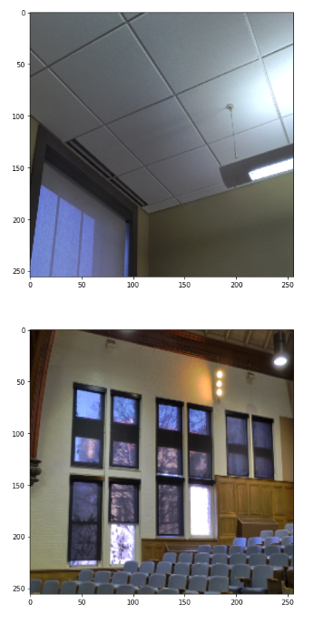
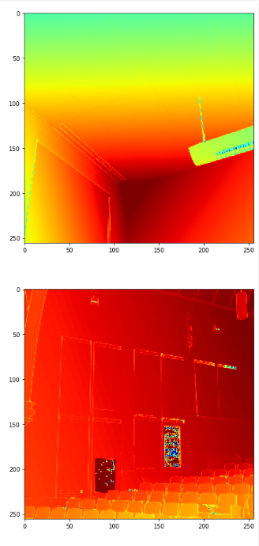
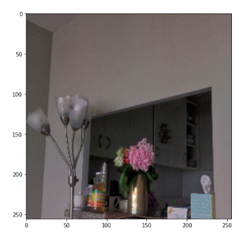
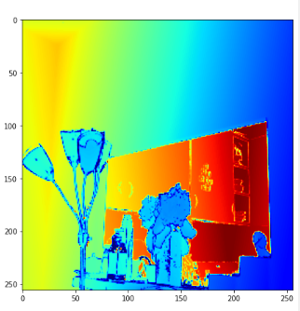
Building a data pipeline
RGB image와 depth, depth mask 파일을
읽어 resize해준후 depth 와 depth mask 를
통해 depth map을 형성
배치에 대한 RGB image와 depth map image를 반환
Visualizing samples

Slide 7
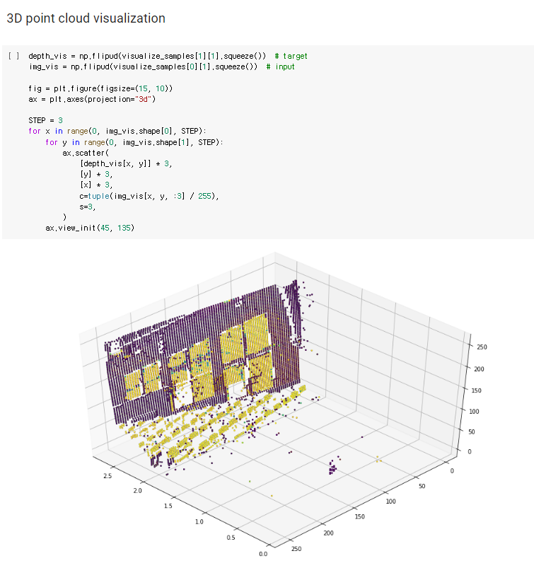
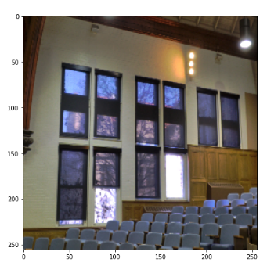
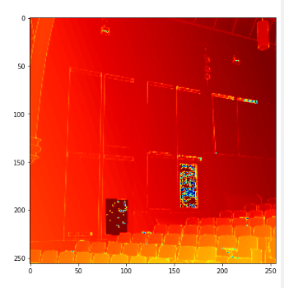
point cloud
높은 정밀도와 정확도로 3D공간을
재구성하고 어떤 형상인지 파악하고자
하는것이 목표
point cloud 생성
-LiDAR을 활용한 측정
-Depth image로 부터 변환

Slide 8
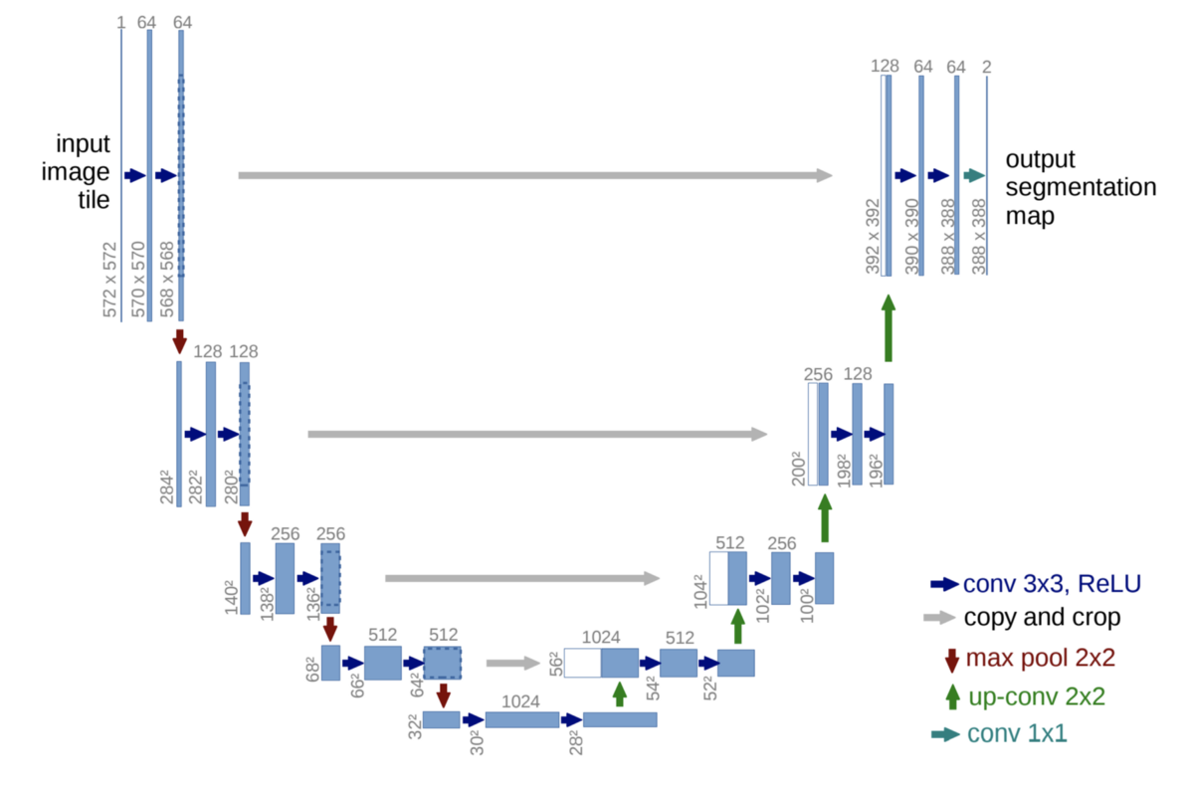
https://paperswithcode.com/method/u-net
Bulinding a model
-U-net model
(적은 영상으로 효과적 segmentation)
skip connection
Downscale block
(contracting path)
Upscale block
(expanding path)
Bottleneck block
(bottleneck path)

Slide 9
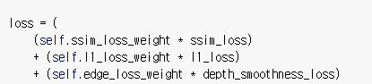
Defining the loss
https://gaussian37.github.io/vision-concept-ssim/
SSIM(Structural similarity index)
L1-loss, or Point-wise depth in our cases
Depth smoothness loss
SSIM : 2개의 이미지 유사도를 구하거나 유사하게 만들어야할 때 사용, 1에 가까울수록 유사도 ↑
+ L1 : 깔끔한 output 제공
Depth smoothness loss : disparity 경계영역에서 끊어짐 발생하지 않도록 측정하는loss

Slide 10
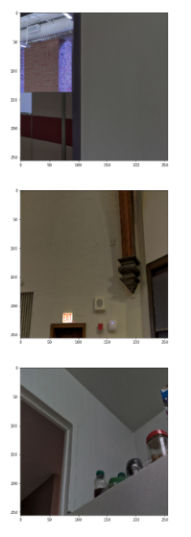
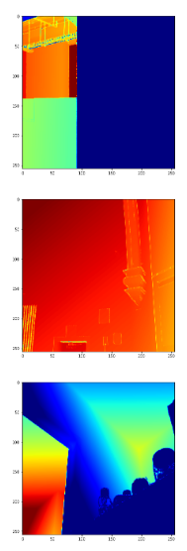
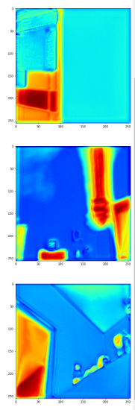
visualizing model output
https://youtu.be/_cJDi0GPJPE
RGB
ground truth
predicted map
Improvements
+ResNet, DenseNet
+loss function

